Slide 1
Catálogo de productos
Cooperativa First Company
Carmen
Jordan
Michel
Keysi

Slide 2
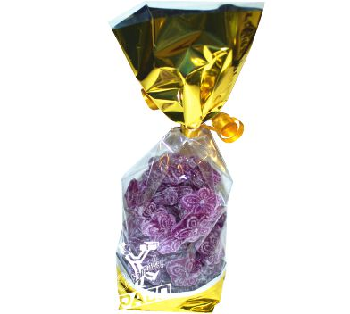
Caramelos violeta
Descripción:
El caramelo de violeta es un caramelo elaborado con esencias de violeta.
Son típicos de Madrid.
Las bolsitas que os ofrecemos son de 250gr.
Ref. 001CAR.
Precio
3,25 €

Slide 3
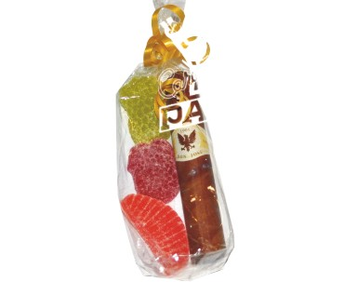
Puros de chocolate
Descripción
Se trata de una Bolsa con un Puro de Chocolate + 3 Gominolas Naturales
Ref. 002CAR
Precio
3,25 €

Slide 4
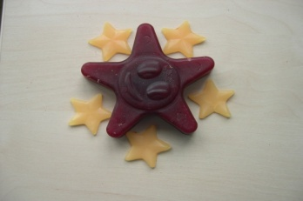
Jabones pequeños
Descripción
Son jabones pequeños aromatizados, elaborados en una fundación de discapacitados psíquicos.
Ref. 001DEC
Precio
Lote 6 unds 1.95 €
Lote 12 unds 3.00 €

Slide 5
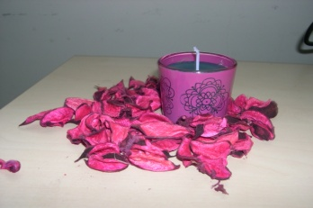
Velas de gel
Descripción
Se trata de velas de gel aromatizadas, este producto
es bastante decorativo tanto para una casa con para
vuestras habitaciones.
Ref. 002DEC
Precio
Velas de gel desde 4,50 €

Slide 6
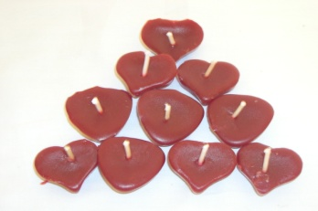
Velas flotantes
Descripción
Son velas con las cueles podrá disfrutar un momento romántico en tu bañera.
Ref. 003DEC
Precio
Velas flotantes
Lote 6 unds. 3,25€
Lote 12 unds. 5,40€

Slide 7
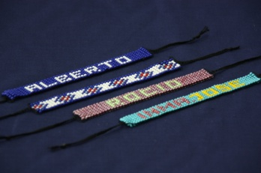
Pulseras cruzadas
Descripción.
Pulseras hechas con abalorios, con formas bastantes llamativas.
Perfectas para vuestras muñecas.
Ref. 004DEC
Precio
2€

Slide 8
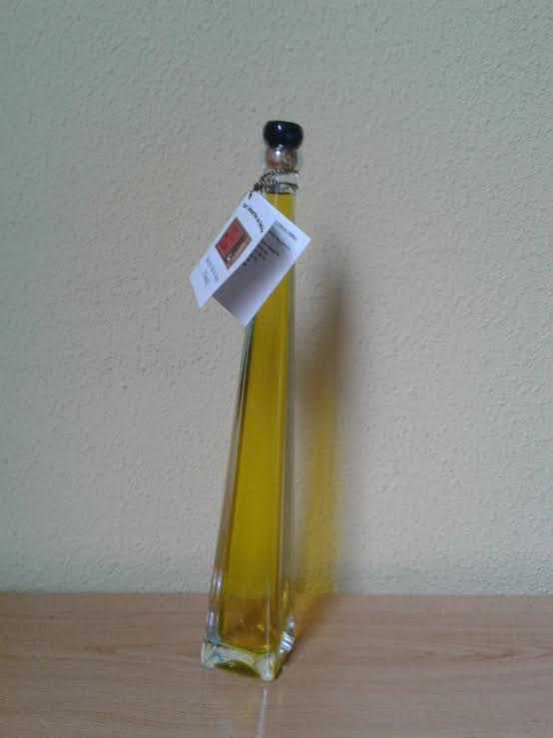
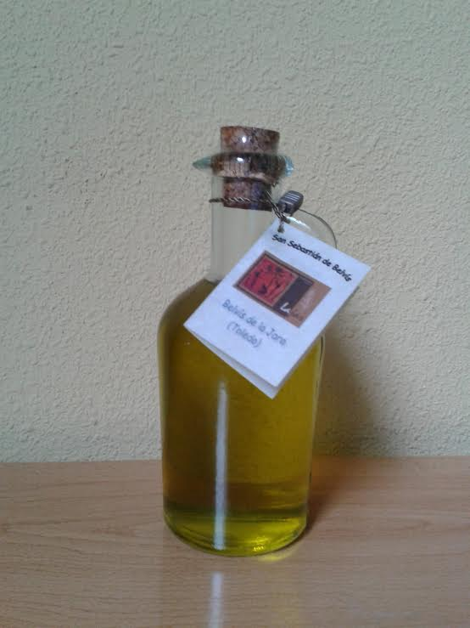
Aceite
Descripción
Se trata de aceite con un envase bastante peculiar tanto por la forma como por el contenido del aceite de oliva procedente de Toledo
Ref. 001AC
Precio
Botella Larga 100ml. 3€
Ref. 002AC
Precio
Botella redonda. 250 ml. 3,20€

Slide 9
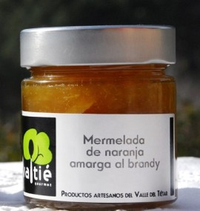
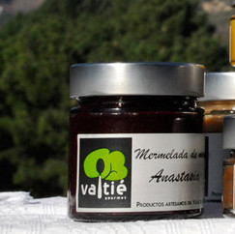
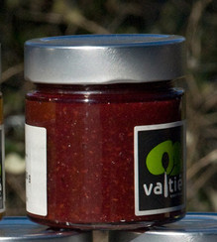
Mermeladas
Mermelada de naranja amarga al brandy
Descripción
Os presentamos una gama de mermelada bastante asequibles de 175g.
Ref. 001MER
Mermelada de moras “Anastasia”
Ref. 002MER
Precio
4,50 €
Mermelada de frambuesa y cardamomo
Ref. 003MER

